Slide 1
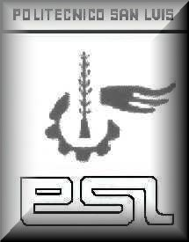
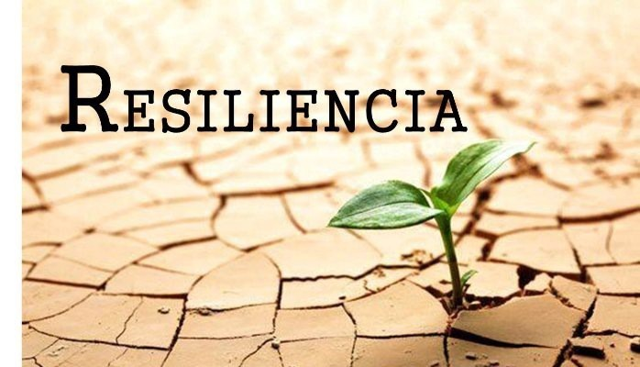
Resiliencia
Ps. Sandra Abdo

Slide 2
¿ Que es la Resiliencia?
Palabra de origen latín que significa volver atrás o resaltar.
En el ámbito de las ciencias sociales, se define que una persona es resiliente cuando es capaz de sobreponerse pese a la adversidad, logrando un desarrollo psicológico sano y exitoso.

Slide 3
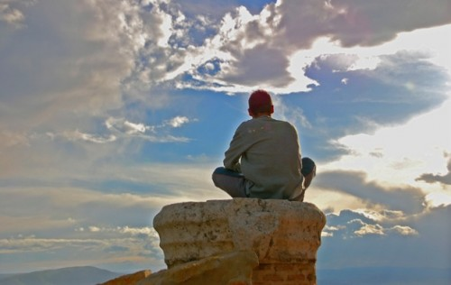
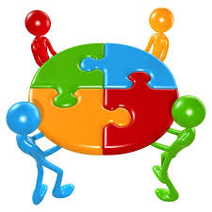
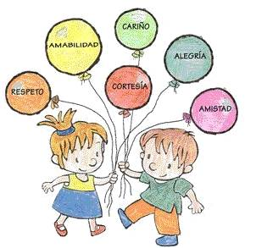
Dimensiones de la Resiliencia
Existencial
Dimensiones Constructiva
Ética

Slide 4
Factores que influye en el desarrollo de la Resiliencia
Establecer relaciones de apoyo dentro y fuera de la familia
Evitar ver las crisis como obstáculo insuperables
Aceptar que el cambio es parte de la vida
Tener metas a alcanzar
Realizar acciones con decisión

Slide 5
Factores que influye en el desarrollo de la Resiliencia
Buscar oportunidades para autodescubrirse
Mejorar habilidades de comunicación y resolución de problemas
Cultivar una visión positiva de si mismo/a
No perder la esperanza
Cuida de ti mismo/a

Slide 6
Atributos de una persona Resiliente
Autoconocimiento y autoestima
Empatía
Autonomía
Afrontamiento positivo de la adversidad
Conciencia del presente y optimismo
Flexibilidad + Perseverancia
Sociabilidad
Tolerancia a la frustración y a la incertidumbre

Slide 7
Pilares de la Resiliencia

Slide 8
Autoanálisis
Hagamos un simple y corto ejercicio, para analizar aquello con lo que contamos y somos.
Ejemplo
Yo tengo | Yo soy | Yo estoy
Familia que me quiere Normas que guían mi actuar Hogar | Respetuoso con los demás Capaz de aprender Capaz de compartir | - Acompañado Dispuesto a hacerme responsable

Slide 9
Mensaje
A modo de conclusión me gustaría que pudiésemos poner en práctica alguno de los factores que más nos generan dificultad o conflicto.
Veamos cada objetivo no como una tarea sino una meta a cumplir.
Ocupémonos en desarrollar nuestro Ser.
Les recuerdo, los/as espero en el mail psicosandrabdo@gmail.com

